Slide 1
Душа моя, Масленица
Мастер-класс изготовления обрядовой куклы
Автор: Жаркова Ирина Павловна

Slide 2
Цель: научиться выполнять народную обрядовую куклу на основе традиционной технологии
Задачи:
Познакомиться с русскими обрядами и традициями, связанными с изготовлением кукол.
Воспитание интереса и уважение к культурному наследию России.
Содействие развитию эстетического восприятия образца народной игрушки.

Slide 3
Материалы для работы
Для изготовления обрядовой куклы Масленица потребуется:
Мочало (хозяйственный помазок).
Кусочки хлопчатобумажной ткани.
Нитки «Ирис» красного цвета.
Тесьма, ленточки.

Slide 4
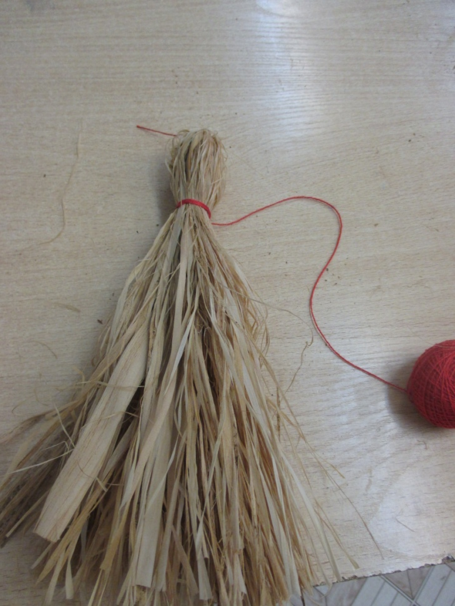
Формирование головы
Большой пучок лыка для тельца складываем пополам и оформляем голову с помощью красной нити

Slide 5
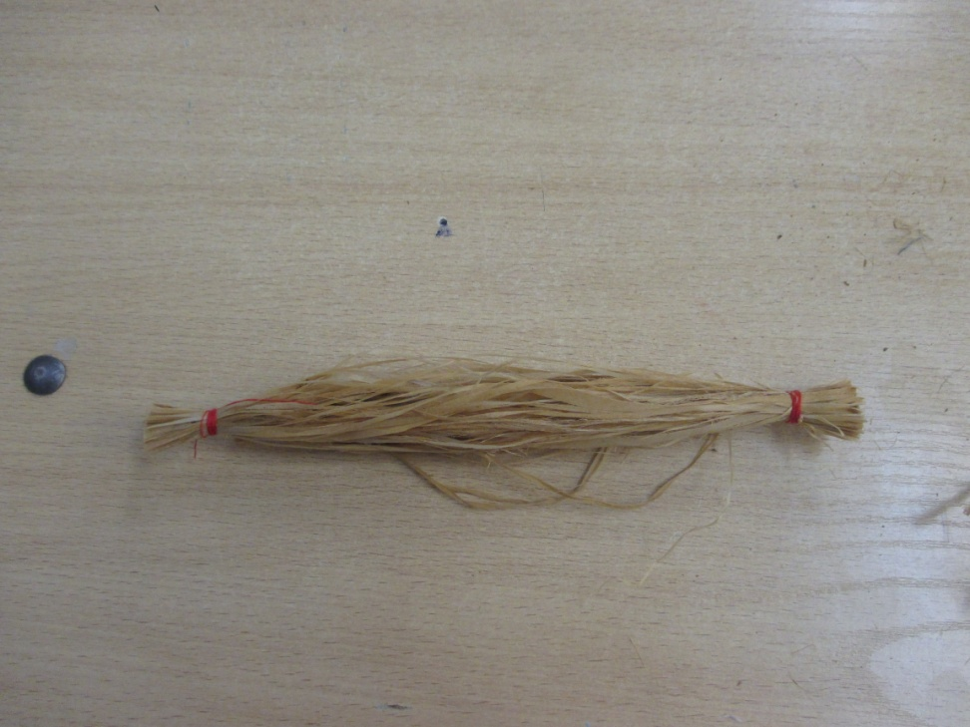
Формирование рук
Из второго пучка лыка выполняем ручки, перевязав красной нитью с двух сторон

Slide 6
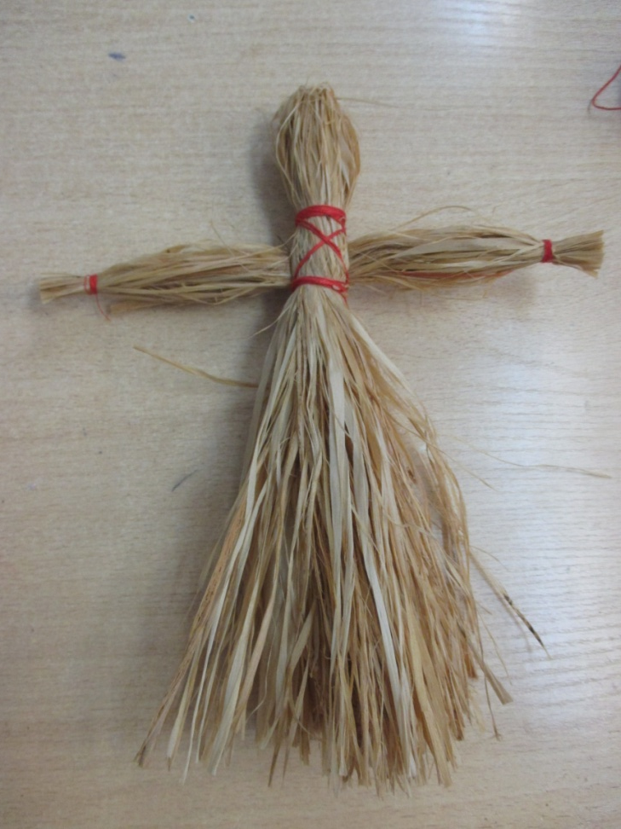
Формирование основы куклы
Руки вкладываем в середину туловища ближе к голове и закрепляем красной нитью, выполняя обережный крест

Slide 7
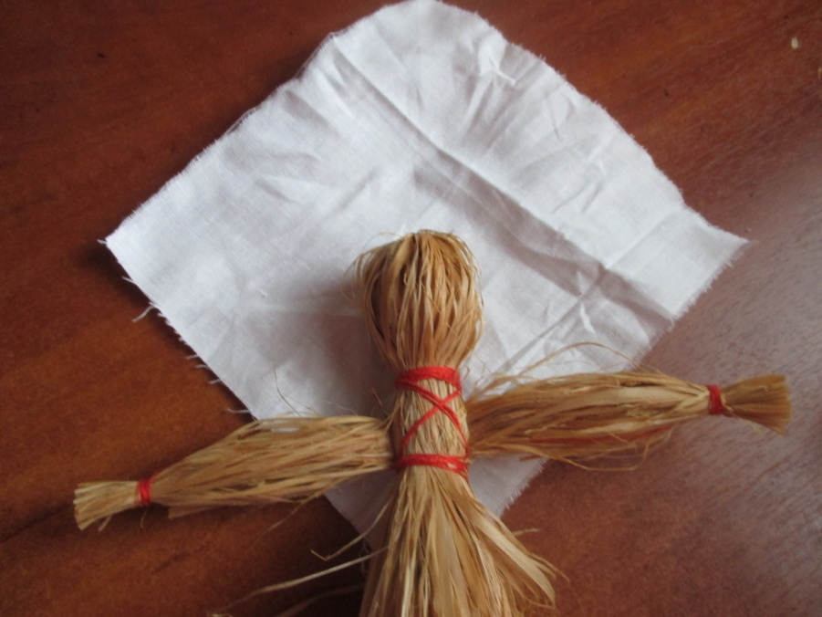
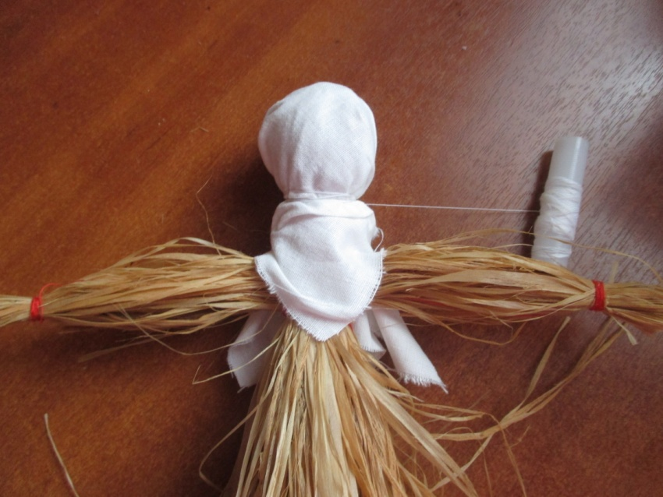
Оформление головы
Белым кусочком ткани оборачиваем голову куклы и закрепляем ее ниткой

Slide 8
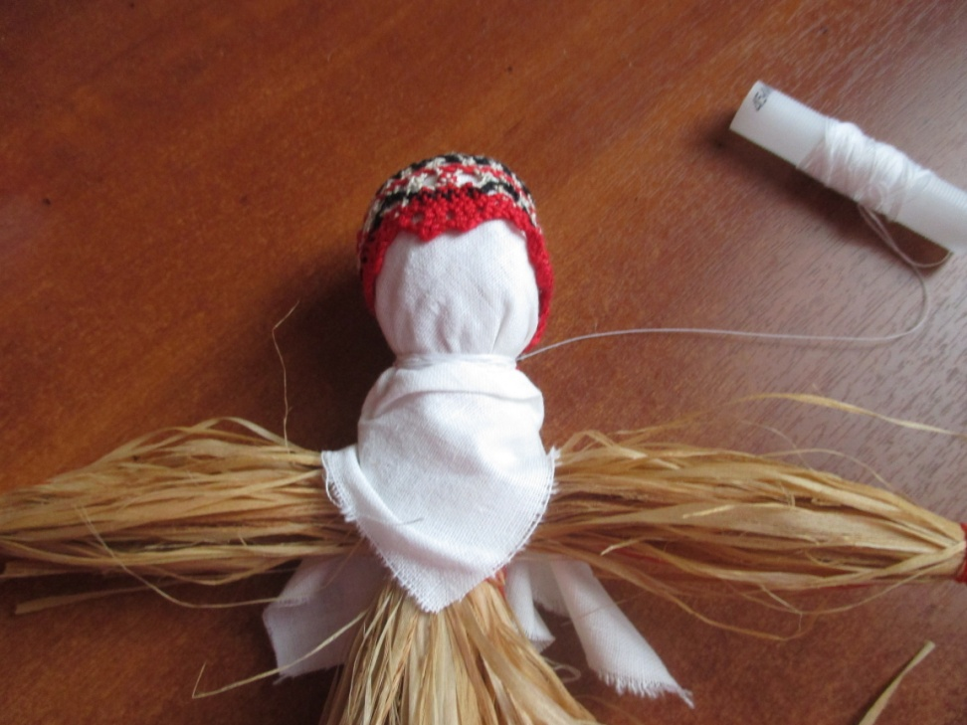
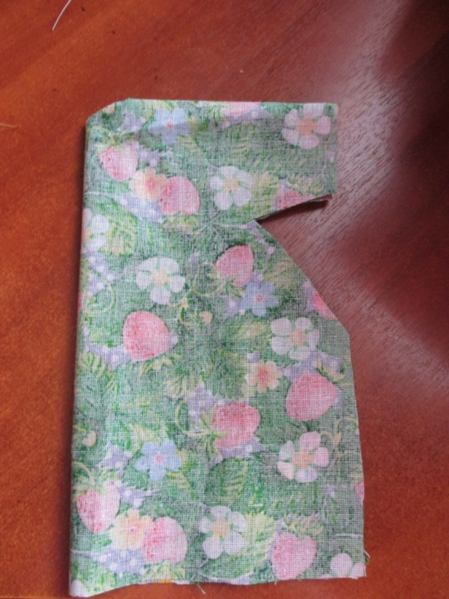
Украшаем голову повойником из тесьмы
Для платья складываем ткань и делаем выкройку с прорезью для головы

Slide 9
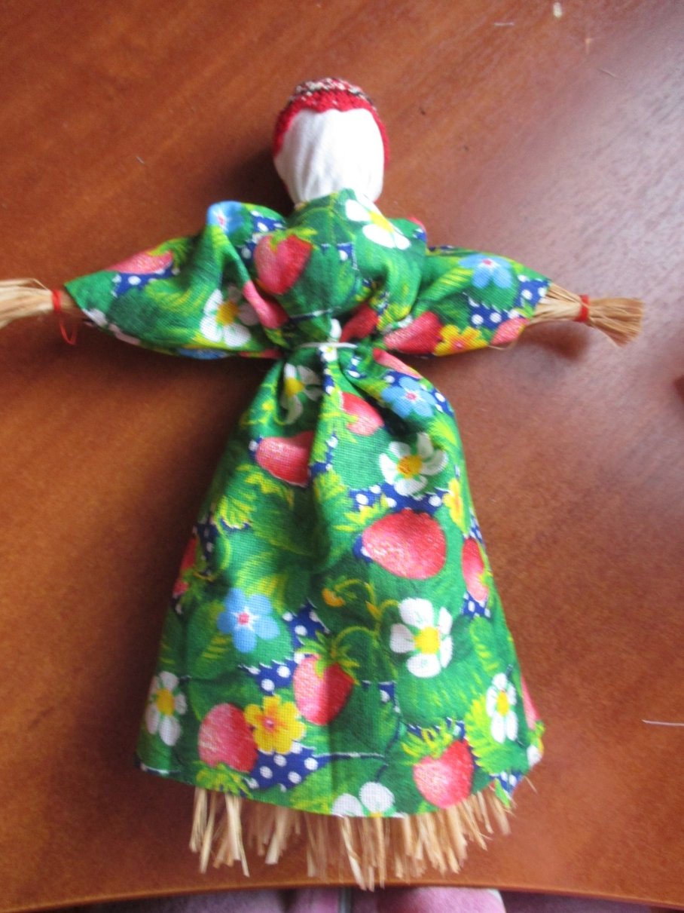
Наряжаем куклу
Фиксируем платье на кукле под руками нитью

Slide 10
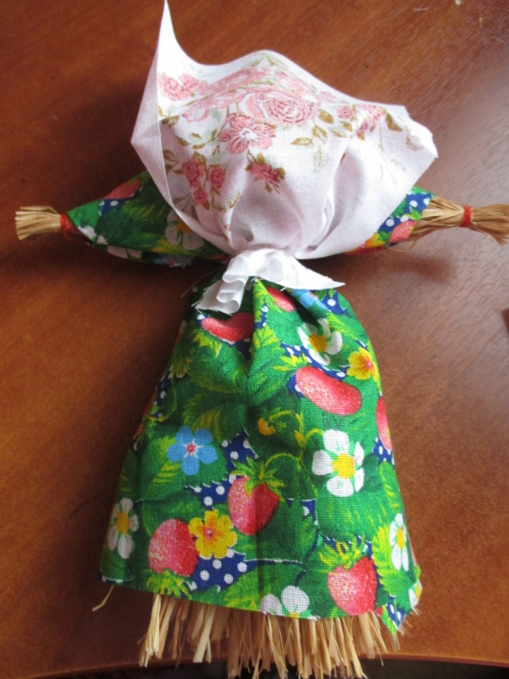
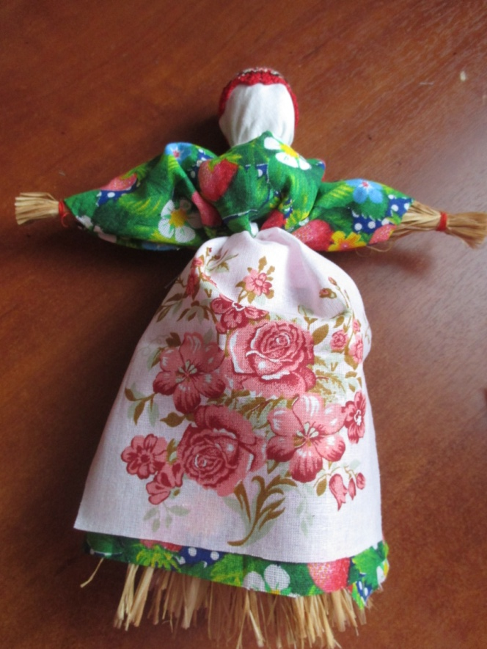
Наряжаем куклу
С помощью нитки закрепляем фартучек на поясе и выправляем его

Slide 11
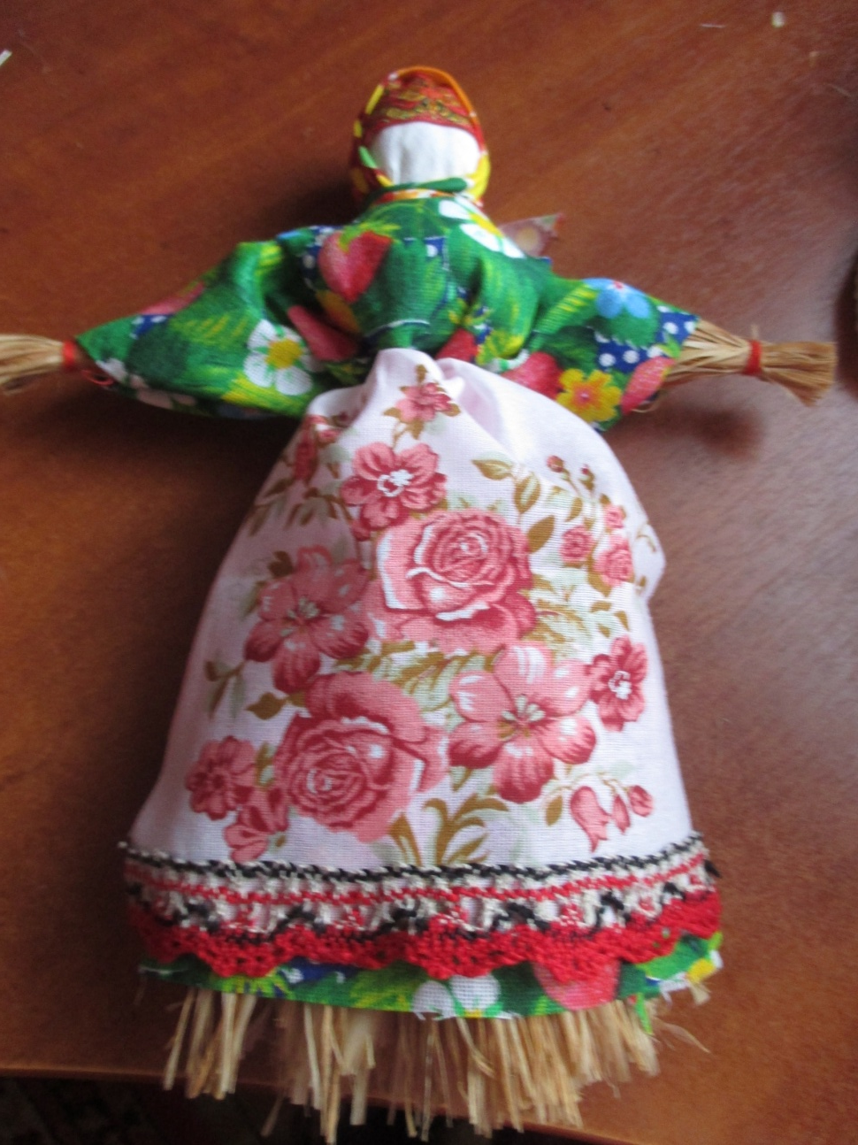
Наряжаем куклу
Низ фартука украшаем тесьмой

Slide 12
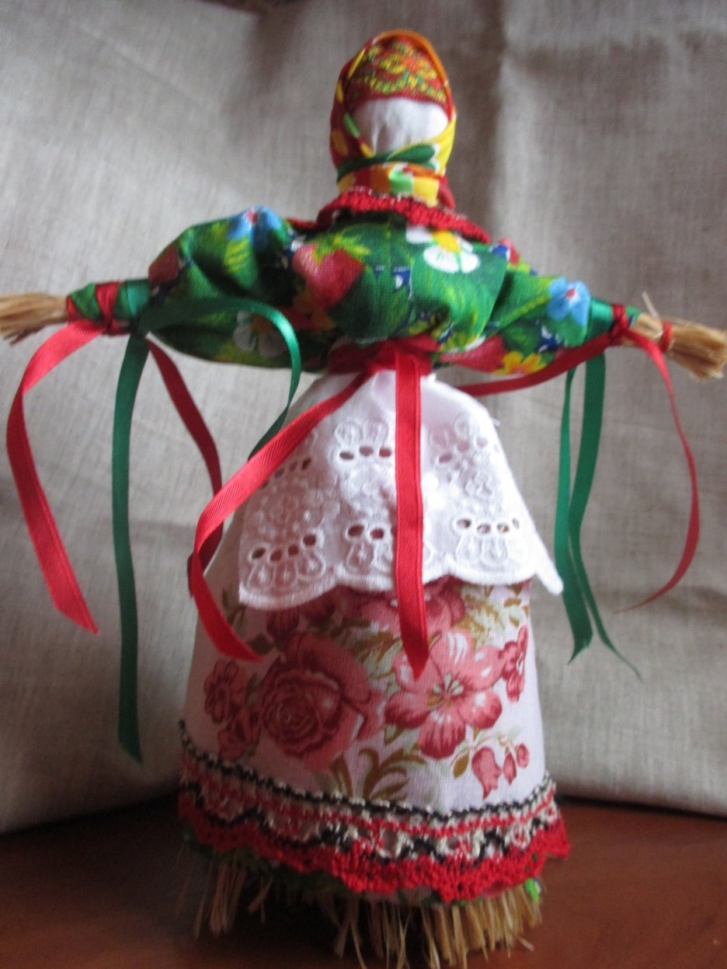
Наряжаем куклу
Одеваем платок,
Привязываем передник,
Повязываем пояс и ленточки

Slide 13

Обрядовая кукла Масленица

